Slide 1
Journée d’accueil Année académique 2020-2021
Master en Arts du spectacle
Notes:
Bienvenue dans le Master; jumelé au Master en Spectacle vivant au sein du Master en Arts du Spectacle; au sein du Département SIC de la Faculté Lettres, Traduction, Communication.

Slide 2
1. Informations générales

Slide 3
Master en Arts du Spectacle (tronc commun)
Finalité Ecriture et analyse cinématographiques
Finalité Spectacle vivant
Finalité Comparative dramaturgy and Performance Research
Finalité Didactique
Président de filière: Karel Vanhaesebrouck. Vice-présidente: Muriel Andrin
Coordination Erasmus: Dominique Nasta (cinéma), Karel Vanhaesebrouck (spectacle vivant)
Au sein du Département SIC (Sciences de l’information et de la communication) et de la Faculté LTC (Lettres, Traduction et communication).
Au niveau de la recherche: lien avec le Centre de recherche CiAsP (Cinéma et arts du spectacle) et à l’Ecole Doctorale en Etudes du cinéma et des arts du spectacle
Notes:
Terminologie => crédits (5 ECTS ou 10 ECTS), charge de travail en conséquence (informations sur les fiches de cours)

Slide 4
Concernant les programmes
Plus d’années d’étude mais délibérations de réussite en fin de Master => BLOC 1 + BLOC 2. Etablissement d’un PAE personnalisé.
Chaque enseignement = Crédits de cours (5 ou 10 ECTS), 60 ECTS pour une année (max.75) – charge de présentiel et de travail en conséquence (cfr fiches de cours)
!!! « Nouveauté 2019 -2020 »: Nécessité de réussite de tous les crédits de Bachelier à la fin du Bloc 1 pour incription du Mémoire au programme de Bloc 2
TPM/Mémoire: séance d’information sur le Mémoire durant la semaine en Octobre 2020. Choix du sujet de mémoire: 5 Février 2021.
Notes:
VERIFIER DATE CHOIX DU SUJET DE MEMOIRE AVEC NICOLE

Slide 5
Le programme de cours
Une seule référence:
https://www.ulb.be/fr/programme/ma-arts

Slide 6
GeHOL
… Où et quand ai-je cours…?
Rendez-vous sur le portail MonULB http://www.monulb.be
Via l’onglet Accueil, consultez l’horaire par Année d’étude.
Attention : La plupart des cours sont dispensés par des professionnels. Les horaires et locaux peuvent rencontrer des changements de dernière minute. Consultez régulièrement votre horaire pour être informé(e) des changements !
Des chevauchements de cours peuvent parfois arriver.

Slide 7
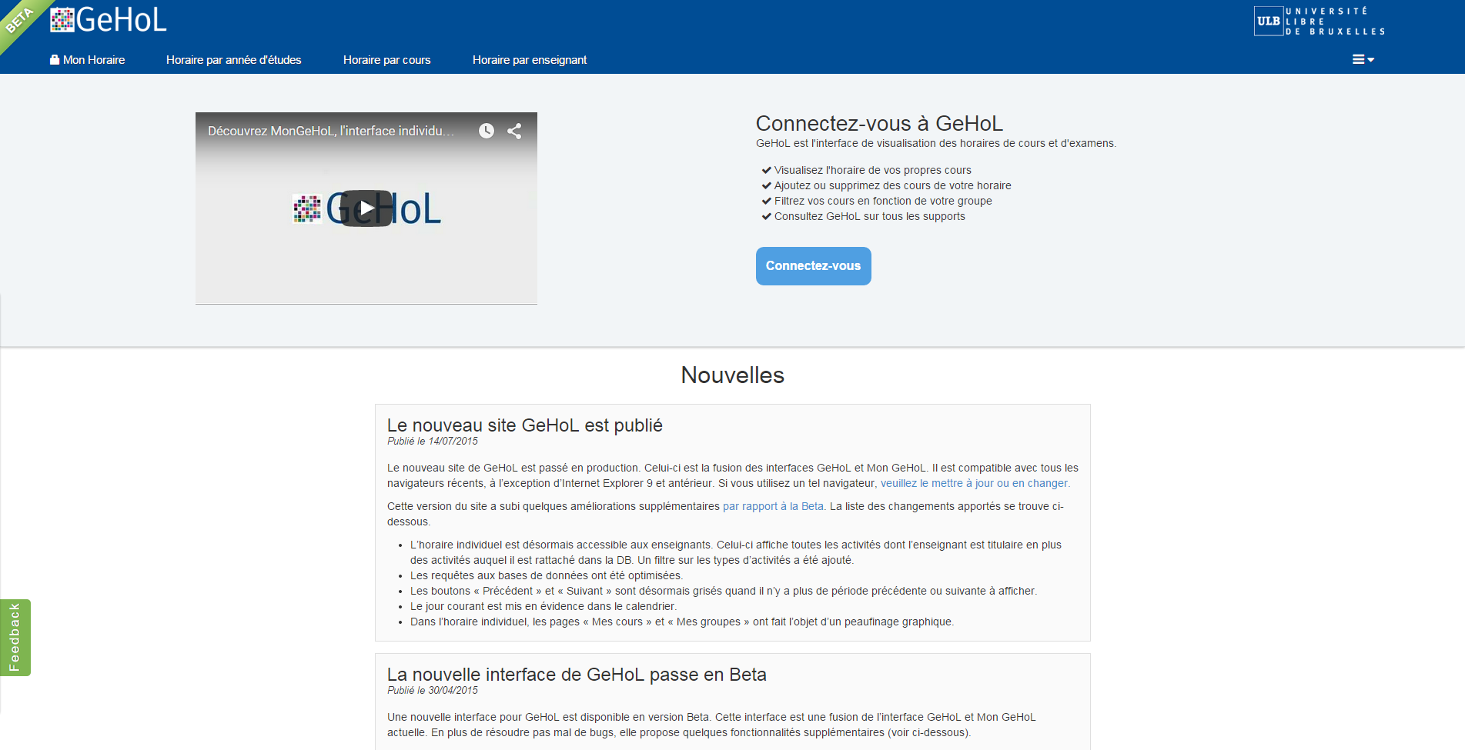

Slide 8
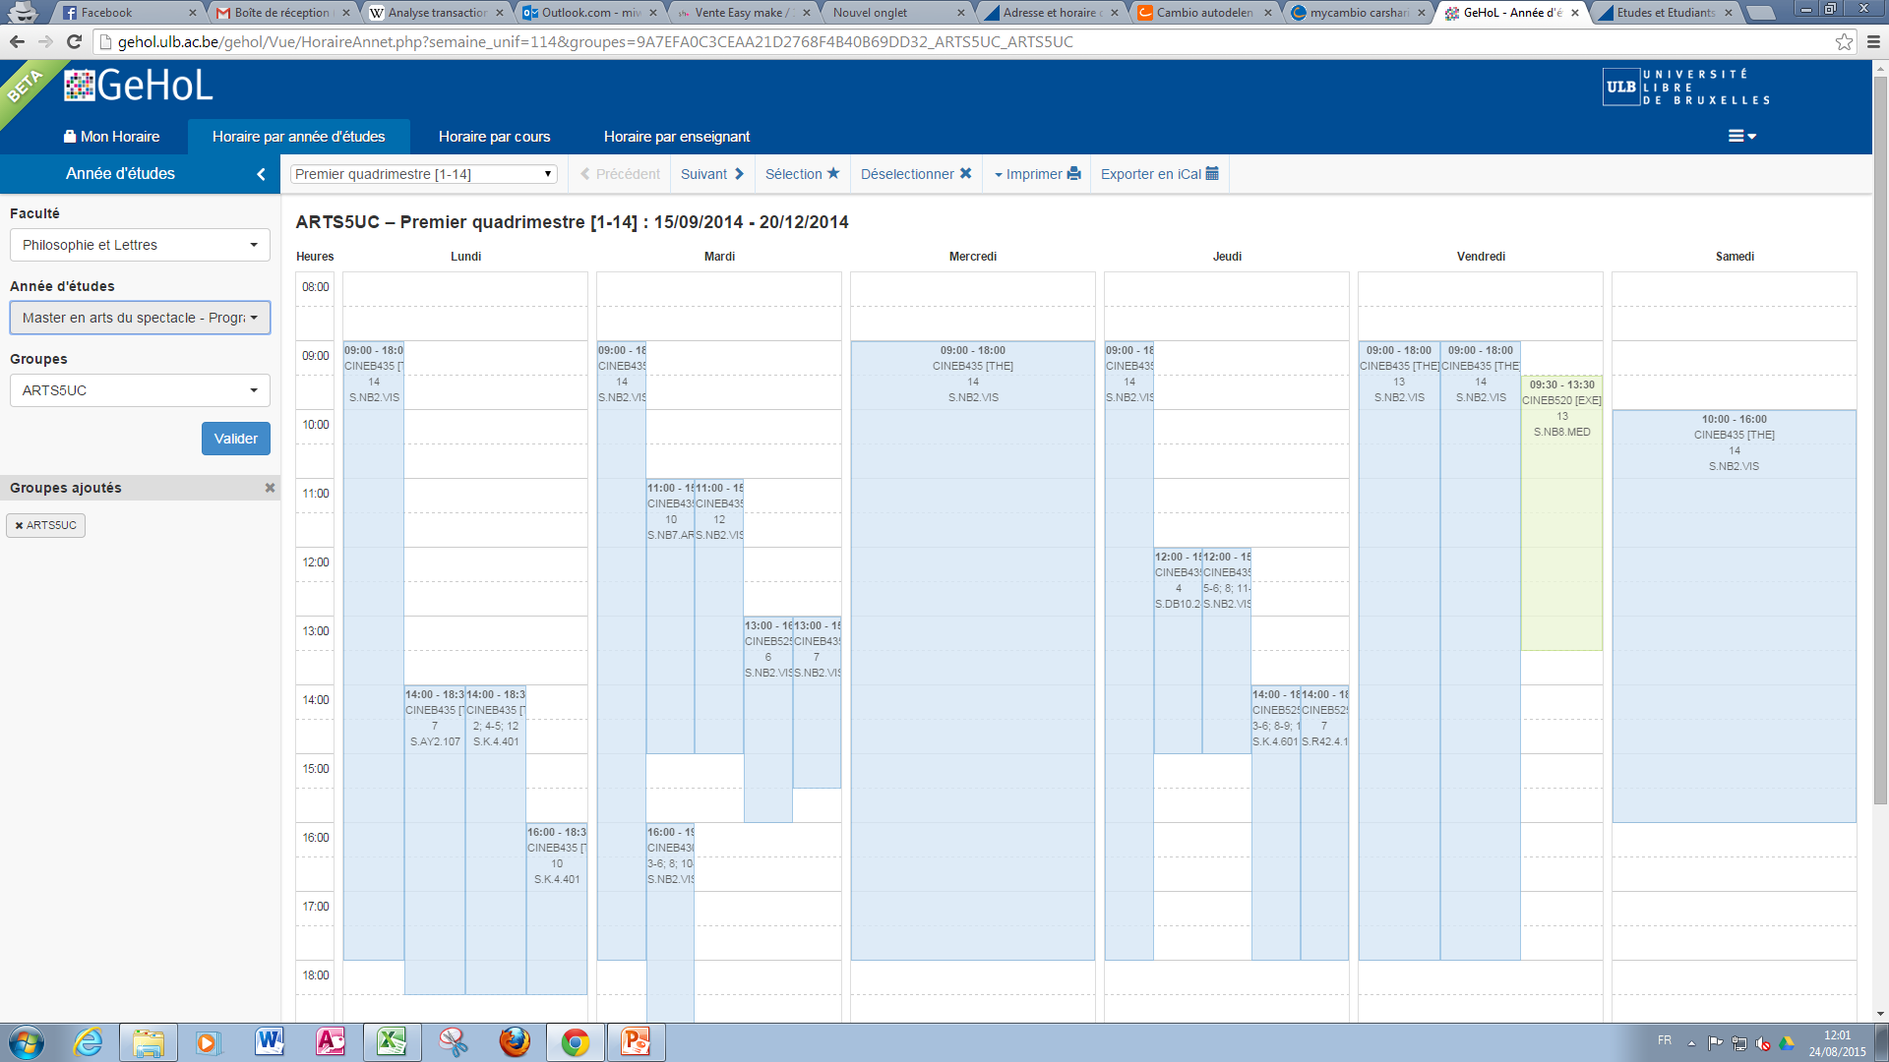

Slide 9
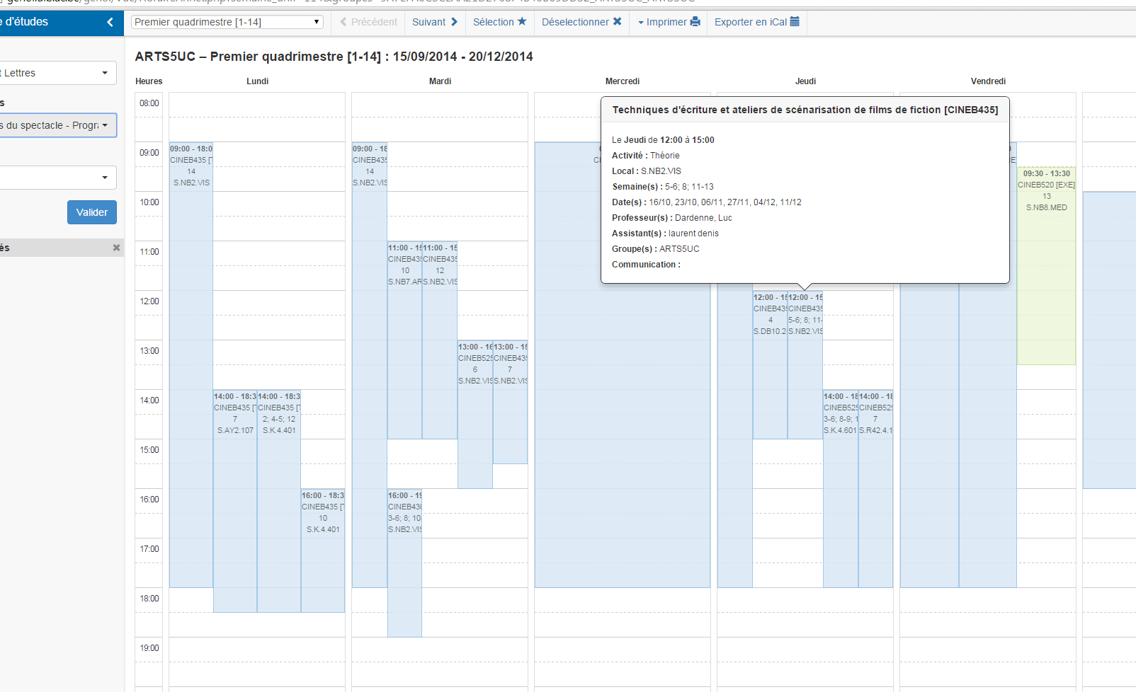
Lorsque vous passez la souris sur le cours, une bulle apparaît avec le détail. Exemple : CINEB435 de 12h00 à 15h00 dans le local S.NB2.VIS :
S = Campus du Solbosch
NB = Bâtiment NB
2 = Niveau 2
VIS= Local

Slide 10
Notes:
https://gehol.ulb.ac.be/gehol/Vue/HoraireAnnet.php

Slide 12
Mon ULB et autres informations de la Faculté
Toutes les informations facultaires et du Master passent par « MON ULB » : http://mon-ulb.ulb.ac.be et par votre adresse courriel @ulb.ac.be ; pensez à l’activer, sous peine de ne pas recevoir certaines informations d’importance.
Pensez à éventuellement faire un transfert de boîte email si vous avez tendance à oublier !
La plateforme Mon ULB vous donnera également accès à l’Université Virtuelle (L’UV), outil indispensable pour les étudiants :
L'accès aux cours se fait via un login et mot de passe personnels (le NetID). Il est limité aux étudiants régulièrement inscrits à ces cours (étudiants ULB proprement dits ou étudiants d'une autre université suivant un programme interuniversitaire impliquant l'ULB).
Si des cours sont manquants, envoyez un courriel au Secrétariat de filière avec le mnémonique du cours et votre NetID.
Nouveau : Un espace dédié au Master sur l’UV ! (Agenda, Actualités, Forum, …) Pensez à le consulter
Notes:
Indispensable: l’adresse mail ULB!!! => informations communiquées par mail + via l’UV des cours

Slide 13
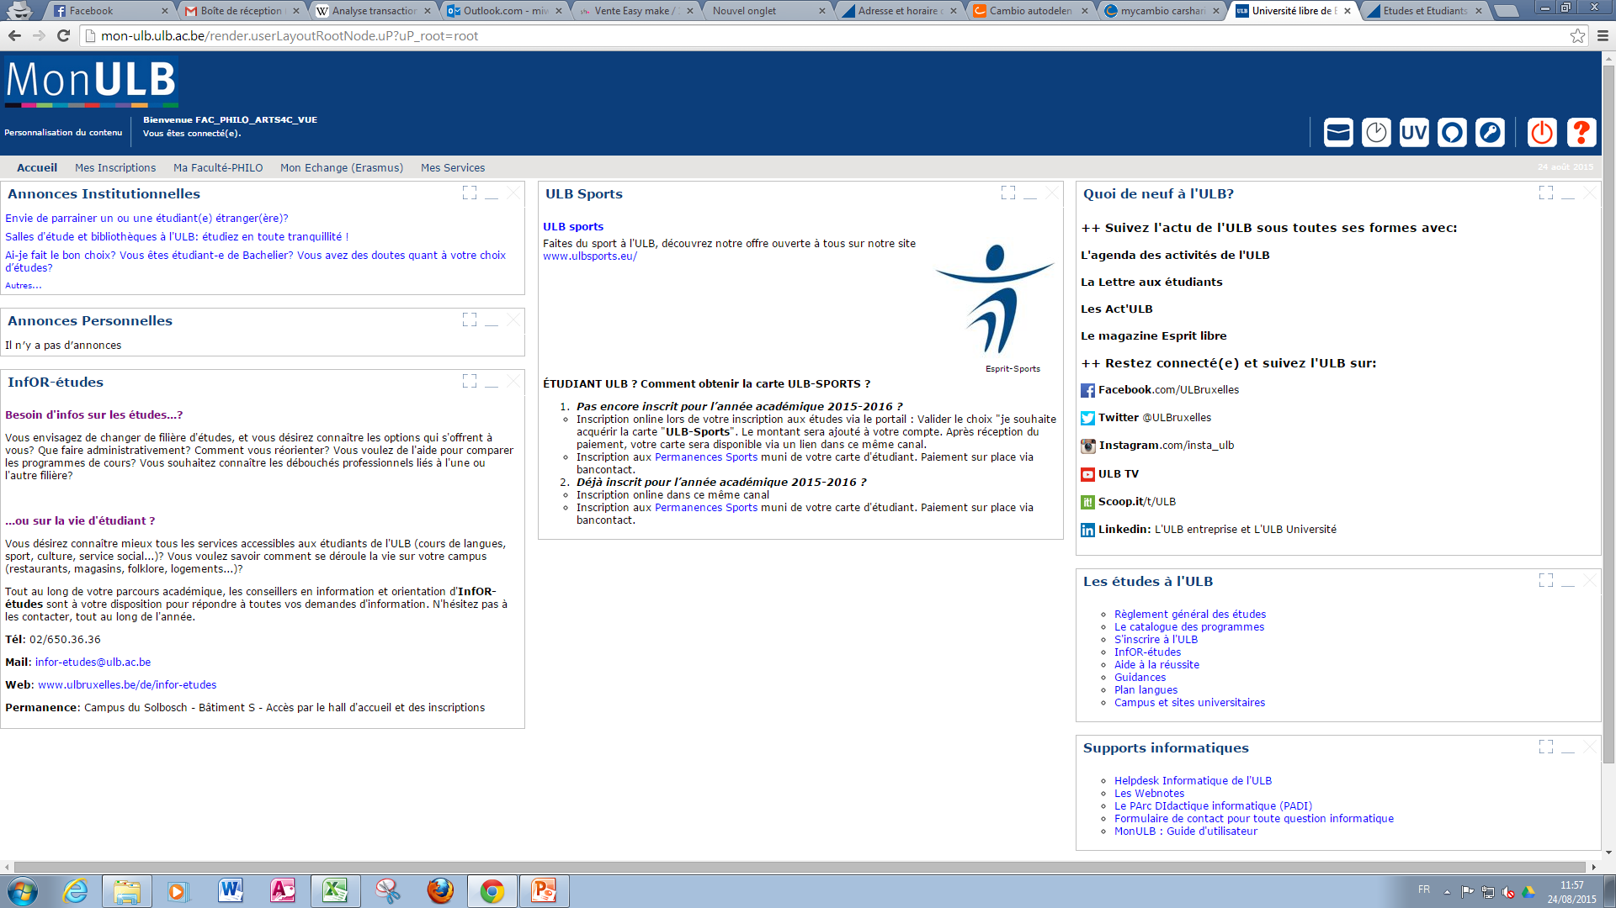

Slide 14
2. Master en Arts du spectacle, écriture et analyse cinématographiques

Slide 15
Quelques éléments historiques
Création en 1990 (ELICIT), entre le programme Média de la communauté européenne et l’Université Libre de Bruxelles: introduire les études de cinéma en milieu académique - 30 ans!

Slide 16
Quelques éléments historiques
Création en 1990 (ELICIT), entre le programme Média de la communauté européenne et l’Université Libre de Bruxelles: introduire les études de cinéma en milieu académique.
Combiner des approches théoriques et pratiques (écriture scénaristique): cours d’histoire du cinéma, cours d’analyse cinématographique, les techniques cinématographiques (montage, son, etc.), questions de production, de conservation & numérisation … et les ateliers (« creative writing ») par des praticiens-cinéastes.
Notes:
Pas une école de cinéma (différencier avec les écoles comme INSAS, IAD, etc.) + pas de séparation entre les cours pratiques et théoriques (les uns doivent nourrir les autres)+ présence indispensable => doivent se plier aux deux approche.

Slide 17
Quelques éléments historiques
Création en 1990 (ELICIT), entre le programme Média de la communauté européenne et l’Université Libre de Bruxelles: introduire les études de cinéma en milieu académique.
Combiner des approches théoriques et pratiques (écriture scénaristique): cours d’histoire du cinéma, cours d’analyse cinématographique, les techniques cinématographiques (montage, son, etc.), questions de production, de conservation & numérisation … et les ateliers (« creative writing ») par des praticiens-cinéastes.
Approches académique et scientifique + professionnelles
Notes:
Organisation de colloques, d’activités diverses au sein des cours (Master class Bernheim, anciens étudiant.es, etc.)

Slide 18
Quelques éléments historiques
Création en 1990 (ELICIT), entre le programme Média de la communauté européenne et l’Université Libre de Bruxelles: introduire les études de cinéma en milieu académique.
Combiner des approches théoriques et pratiques (écriture scénaristique): cours d’histoire du cinéma, cours d’analyse cinématographique, les techniques cinématographiques (montage, son, etc.), questions de production, de conservation & numérisation … et les ateliers (« creative writing ») par des praticiens-cinéastes.
Approches académique et scientifique + professionnelles
Proposer des activités scientifiques supplémentaires en lien avec l’actualité (colloques, Master Class, séances dans des Festivals, rencontres, etc.)

Slide 19
Informations pratiques
Cinéphilie / visionnement des films à CINEMATEK
Notes:
Réduction sur l’abonnement de la Cinematek!!!

Slide 20
Informations pratiques
Cinéphilie / visionnement des films à CINEMATEK
Lieux d’enseignement: campus du Solbosch, Cinematek
Notes:
En tant qu’étudiant.e.s => Réduction sur l’abonnement de la Cinematek!!!

Slide 21
Informations pratiques
Cinéphilie / visionnement des films à CINEMATEK
Lieux d’enseignement: campus du Solbosch, Cinematek
Emplacement du secrétariat (Maison des Arts, J56): respecter les horaires des permanences
Notes:
Souligner que Nicole travaille pour plusieurs secrétariats et qu’il faut respecter les horaires dévoués à chaque Master

Slide 22
Informations pratiques
Cinéphilie / visionnement des films à CINEMATEK
Lieux d’enseignement: campus du Solbosch, Cinematek
Emplacement du secrétariat (Maison des Arts, J56): respecter les horaires des permanences
Permanences Erasmus auprès de Dominique Nasta sur rendez-vous - Batiment D, 11e étage (DC11.121)
Notes:
Souligner que Nicole travaille pour plusieurs secrétariats et qu’il faut respecter les horaires dévoués à chaque Master

Slide 23
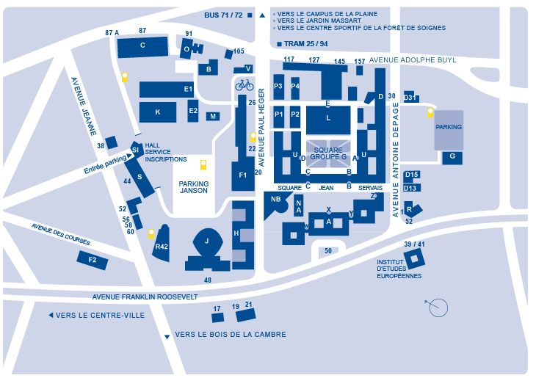
Campus du Solbosch

Slide 24
9 rue Baron Horta 1000 Bruxelles
http://www.cinematek.be
Point Culture de l’ULB Bâtiment U Avenue Paul Héger (coin square Servais) 1000 Bruxelles
http://www.pointculture.be/ulb/
COMPTOIR SESAME
Université Libre de Bruxelles
Bâtiment NB, niveau 2
Notes:
Cours seront encore organisés à la Cinematek (55 étudiant.e.s max) – à voir avec Nicole
Devront voir beaucoup de films durant l’année - Pour location des films => Comptoir Sésame (peut en principe emprunter les DVDs, non payant) + Point Culture (payant mais abonnement spécial pour les étudiant.e.s). En fonction des enseignant.e.s et de la crise Covid, il y aura sans doute aussi des accès en ligne.

Slide 25
Vos contacts « cinéma »
Vice-Présidente de filière: Muriel Andrin
Dominique Nasta assumera la coordination de la filière “cinéma” pour la durée de l’absence de Mme Andrin
Coordination des ateliers d’écriture: Laurent Denis
Assistant.e.s: Alizé Loumaye et Laurent Vanclaire
Secrétariat: Nicole Sounou
Questions? Une seule adresse: master.cinema.ltc@ulb.be

Slide 26
Cours du Bloc 1
CINE-B410 Esthétique et Philosophie du Cinéma
cours théorique présentiel dispensé par Dominique Nasta à partir du 21.09
CINE-B400 Grands Courants de l’Histoire du Cinéma
Cours théorique dispensé au 2e quadri
En deux parties: l’approche spécifique dispensée par Dominique Nasta et l’approche encyclopédique dispensée par Jeremi Szaniawski
CINE-B430 Le scénario: évolution du genre et structure du récit filmique
Cours dispensé par Ronald Geerts (à partir du 24.09)

Slide 27
Ateliers de scénario
Cours et atelier d’écriture en présentiel dispensé par Laurent Denis (date à déterminer)
CINE-B435 Atelier d’écriture en présentiel dispensé par Jeremi Szaniawski (début octobre) et Fred Castadot (à déterminer)

Slide 28
Masterclass Bloc 1
Master Class avec le réalisateur Luc Dardenne (Février 2021 –
à confirmer)

Slide 29
Erasmus
Université de Roma3
Université de Bologna
Master scénario Paris 1
Université de Paris 3
Université de Udine
Université de Bucarest
Convention spécifique avec l’Univ.de Montréal

Slide 30
Les étudiant.es du Master en cinéma c’est vous !
En Octobre 2020, vous pourrez introduire votre candidature à la fonction de délégué(e) de filière auprès du secrétariat du Master en cinéma. Les élections auront lieu en Novembre 2020 (dates à confirmer).
Il est indispensable de représenter sa filière, en véritable porte-parole, vous assurerez la transition entre les professeur.e.s et les étudiant.e.s.
Le Guide de l’étudiant.e !
Le Guide de l’étudiant.e, à retirer au Secrétariat de filière, vous donnera des clefs utiles tout au long de votre année académique.
Notes:
Dynamisme du Master, c’est vous qui le créez: à vous d’organiser des visions de groupe (peux réserver des locaux pour vous dans une bonne coordination), de tisser des liens, même de proposer des projets ensemble (Prix Van Huele – activités)

Slide 31
3. Le Master en Arts du spectacle vivant

Slide 32
Ateliers et workshops BLOC1
ARTC-B450 Sensibilisation à la pratique du spectacle vivant
Workshop Performance et réseaux sociaux, avec Marielle Pelissero
Workshop Frédérique Lecomte: 16 mars > 1 avril @ salle de répétitions ULB.
Workshop Antonio Araujo: dates à confirmer en fonction de l’évolution du contexte sanitaire

Slide 33
ARTC-B406 Dramaturgie et codes de la représentation (Atelier)
Module Pratiques dramaturgiques avec Karel Vanhaesebrouck, premier quadrimestre. Première session: 30/09
Module Dramaturgie du répertoire classique (Racine/Molière) avec Karel Vanhaesebrouck, 10-12 mars
Module “la question de la décolonisation” avec Marte Van Hassel, à partir de 4 février
Module “Dramaturgie(s) et Genre(s)” avec Sylvia Botella, à partir du 8 février
Module “Dramaturgie du cirque” avec Franziska Trapp, à partir du 18.03

Slide 34
ARTC-B460 Histoire et esthétique de la danse
cours théorique dispensé par Elodie Verlinden, à partir du 23.09
séminaire d'analyse en collaboration avec les Brigittines, animé par Antia Diaz Otero + conférences, à partir du 10 décembre
ARTCB425: Etude pluridisciplinaire du genre lyrique - Campus Opéra
Pas d’offre étudiant à la Monnaie cette année
Cours dispensés par Manuel Couvreur: 10/10, 17/10, 24/10, 05/12

Slide 35
Ateliers et Workshops BLOC2
ARTCB520 Atelier pratique en spectacle vivant
Workshop “Night Shift”: 17 au 28 novembre (Vanhaesebrouck, Svobodova, Pelissero)
Projet Théâtre (F. Lecomte): rencontres préparatoires en 1e quadri; travail pratique du 17/03 au 2.04
ARTC-B515 Le spectacle vivant en Belgique
Cours magistral mercredi 9h30 > 12h par Paul Aron (12h) et Karel Vanhaesebrouck (12h): théâtre francophone en Belgique, théâtre flamand, la spécificité bruxelloise, rencontres professionnelles.

Slide 36
ARTC-B500 séminaire: lectures du spectacle vivant
Séminaire mardi 14h-17h à partir du 2/02 (seances du 2, 9 et 16 février Vanhaesebrouck, autres sessions Botella et Svobodova)
ARTC-B430: Conception de l’événement et problèmes juridiques de l’audiovisuel et du spectacle vivant
Le cours se divise en deux parties:
Module “Problèmes juridiques” par Suzanne Capiau (avec cinéma): 19/10, 26/10, 9/11
Module “Production” en collaboration avec le Théâtre National. Dates à suivre

Slide 37
Cours à option BLOC2
5 ECTS
Merci de faire votre choix avant le 15.10.2020!
En rapport avec votre mémoire?
Entres autres:
ARTCY507 Histoire du Cirque à L’ESAC:
ARTCY504 Avignon juillet 2020: idéalement vous le faites entre le BLOC1 et le BLOC2, pour le valider en 2e année. Places limitées.
ARTCY506 Cours “Performance” (Histoire et actualités des arts de la scène) d’Antoine Pickels à La Cambre, Vendredi entre 11.15 et 13.15, de début février à mi-mai, à la Cambre, antoine.pickels@lacambre.be
ARTCY502 Metatheater cours à la VUB en néerlandais.

Slide 38
STAGES
10 ECTS à valider dans le BLOC2 pour la finalité appliquée et didactique
Il est possible de combiner votre stage avec votre projet de mémoire.
Contact Emilie.Garcia@ulb.be
Réunion d’information: 28 septembre (heure à confirmer)

Slide 39
FORMATION A LA RECHERCHE
BLOC1 vous propose deux cours:
COMMB412: Démarches de recherche en information et communication: cours magistral qui vous introduira dans la construction d’un projet de recherche (question de recherche, méthode adéquate, sources, fouilles bibliographiques, etc.) et dans les différentes méthodes en sciences humaines, tant quantitatives que qualitatives: enquête, entretien (semi-)directif, travail de terrain, etc. Ce cours est enseigné en 1e quadrimestre.
MEMO-B403 Travail préparatoire au memoire (Initiation à la recherche en spectacle vivant) se divise en plusieurs modules:
Module « écriture scientifique » (Sylvia Botella, Thomas Kacem, 1+2 quadrimestre). A partir du 10.11
Module « Recherche en arts du spectacle vivant: démarches, méthodes, cas d’études. 2e quadrimestre. A partir du 30.10. MODULE CRUCIAL!!
Ce parcours aboutira sur un travail final (TPM ou travail prépatoire au mémoire) qui sera évalué par votre directeur de mémoire ainsi que les lecteurs du mémoire.

Slide 40
Le mémoire (MEMO-B-400)
Mémoire théorique
Mémoire d’application (dramaturgie)

Slide 41
L’international
Destinations pour la finalité appliquée (30 ou 60 ECTS en BLOC2)
Universiteit Gent, Belgique
Kobenhavns Universitet, Danmark
Johann Wolfgang Goethe Universität Frankfurt-am-Main, Allemagne
Universidade da Coruna, Espagne
University of the Arts, Theatre Academy Helsinki, Finland
Université de Caen Basse Normandie, France
Université de Paris X Nanterre, France
Université de Nice – Sophia Antipolis, France
Université de Paris VIII Saint Denis, France
Université de Montpellier III, France
Alma Mater Studiorum Universita’ di Bologna, Italie
Stockholm University, Suède

Slide 42
Destinations pour la finalite internationale “Comparative dramaturgy” (2e quadri BLOC1 + 1e quadri BLOC2, donc total de 60 ECTS):
Johann Wolfgang Goethe Universität Frankfurt-am-Main, Allemagne
Université de Paris X Nanterre, France
Info: https://ltc.ulb.be/partir-a-l-etranger ou https://www.ulb.be/fr/partir-ou-venir-en-echange/partir
Session info: 13 octobre 11h-12h.
Canidatures en ligne:
Destinations hors Europe: 8 décembre 2020
Destinations Europe: 28 février 2021
https://ulb.moveon4.de/form/5c94d86102c4f6b3648b456e/fra
Contact:
Brigitte.Turner.Burkitt@ulb.ac.be

Slide 43
Vos contacts « spectacle vivant »
Président de filière: Karel Vanhaesebrouck
Assistante: Karolina Svobodova
Secrétariat: Nicole Sounou
Questions? Une seule adresse: master.spectacle.vivant.ltc@ulb.be

Slide 44
4. Dates importantes

Slide 45
Quelques dates importantes
Session info Stages spectacle vivant: 28 septembre (heure et lieu à confirmer)
Session info Erasmus: 13 octobre 11h-12h
Inscription aux cours à option en spectacle-vivant : 15 octobre
Changement de sujet de mémoire (BLOC2): 16 novembre 2020
Remise du formulaire de sujet de mémoire (BLOC1): 08 février 2021
Dépôt TPM + MEMOIRE (Session 1) : 17 mai 2021
Dépôt TPM + MEMOIRE (Session 2) : 9 août 2021
ERASMUS Candidatures en ligne. Destination Hors EUROPE : 08 décembre 2020. Destination EUROPE : 28 février 2021

Slide 46
Master en Arts du Spectacle Spectviv.ulb.ac.be www.facebook.com/ULBSpectacleVivant www.facebook.com/ULBCinema Centre de recherche en Cinéma et Arts du spectacle ciasp.ulb.be

Slide 47
Bienvenue au Club Corona: https://www.facebook.com/groups/161800341836101

Slide 48
“Soyez une éponge”

Slide 49
Bonne rentrée à toutes et tous !

